Slide 1




3- 7 Juin

Slide 2




Rendre les résultats des évaluations plus accessibles pour une meilleure utilisation dans la prise de décision en Afrique Francophone : leçons apprises de l’expérience de la méta synthèse des évaluations à Madagascar

Slide 3

M. Ian HOPWOOD
Ian Hopwood a travaillé pour l’UNICEF pendant 35 ans. Entre autres, il était Chef de l'Evaluation au siège de l'UNICEF, et Représentant au Sénégal, en Guinée et en Zambie ou il a impulsé la réalisation des programmes de santé, éducation et protection des enfants. Après son départ de l’UNICEF, il a enseigné l’évaluation à Sciences Po, Paris, à l’UCAD et à l’ENAP Québec (PIFED). Il a effectué des missions de consultation pour UNDP, UNFPA, UNICEF, Save the Children, EvalNet, et CLEAR. Il est Président d’Honneur de SenEval. où il appuie les Groupes Thématiques Evaluateurs Emergents, et Evaluation-Enfance-Jeunesse. Il est membre de la Commission d’Evaluation et de Suivi des Politiques et Programmes Publics, et réviseur et membre du Comité Scientifique de la Revue Africaine de l’Evaluation. Il s’intéresse aux politiques et systèmes nationaux de S&E, au renforcement des capacités en S&E, à l’utilisation des résultats des évaluations et de la recherche, et aux droits et politiques concernant les enfants et les jeunes, y compris leur participation à l’évaluation. Il est diplômé des universités d’Aberystwyth, Royaume Uni (en science politique et relations internationales) et Cornell, USA (en sociologie de développement et la planification).

Slide 4

Mme Haoua IBRAHIM ABBA
Haoua est titulaire d’un master en Sciences du Management et de la Décision obtenu au Centre Africain d'Etudes Supérieures en Gestion (CESAG)
Elle a plusieurs années d'expérience dans le domaine du suivi et l'évaluation, notamment dans les secteurs clés tels que l'énergie, l'agriculture et l'éducation.
Elle occupe actuellement le poste de Chargée junior du développement des systèmes nationaux d'évaluation au sein du Centre de renforcement de capacités en évaluation et gestion de la performance (CLEAR FA)
Et elle travaille actuellement sur les questions de renforcement des systèmes d'évaluation nationaux dans des pays comme le Congo, la Côte d'Ivoire et le Togo.

Slide 5

Dr. Lucas OESCH
Lucas Oesch est titulaire d’un doctorat en études du développement de l’Institut de hautes études internationales et du développement de Genève. Il possède une expérience de plus de 15 ans dans la recherche universitaire et la coordination scientifique, et travaille également comme consultant dans le domaine de la coopération au développement.

Slide 6

M. Ndriakita Solonionjanirina
Ndriakita Solonionjanirina est un spécialiste en recherche et évaluation avec plus de 15 ans d'expérience dans les domaines de l'évaluation, des études, des statistiques, de l'analyse et du suivi et évaluation (S&E). Avec une compréhension approfondie des méthodologies de recherche qualitatives et quantitatives, il a dirigé et soutenu de nombreux projets à fort impact au sein de l'UNICEF, démontrant des compétences exceptionnelles en génération de preuves, planification stratégique, engagement des parties prenantes et gestion de connaissance.

Slide 7

Mme Florence SECULA
Mme SECULA est Consultante et experte en santé publique totalisant plus de douze années en gestion de projet de santé publique à l’échelle internationale. Elle dispose d’expériences avérées dans la conduite des métasynthèses d’évaluation dans des secteurs tels que la Santé, Education, protection sociale etc.

Slide 8
DEFIS OPERATIONNELS* – PROJET DE KM A L’UNICEF MADAGASCAR
Ndriakita Solonionjanirina
Research & Evaluation Specialist | Agile management

Slide 9
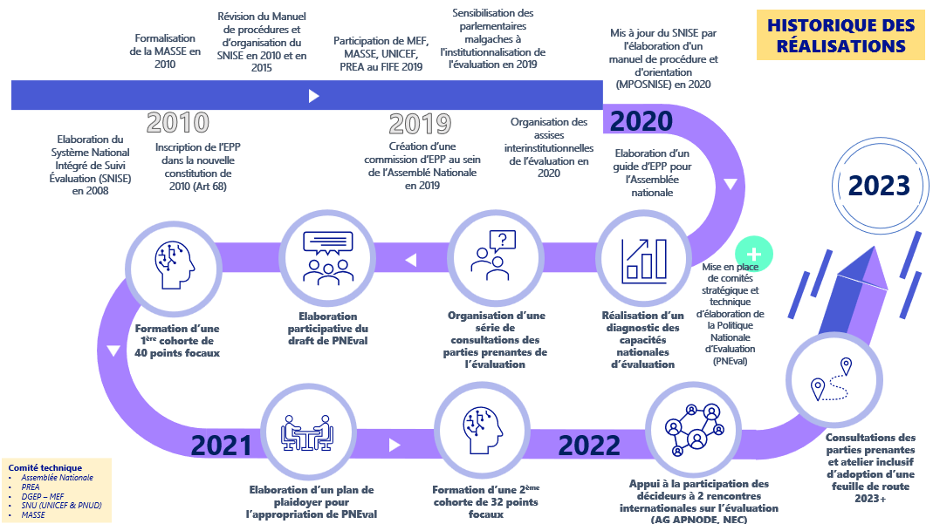
Méta synthèse des évaluations – Contexte
Contexte national :
2020 – 2022 : Nombreuses activités NECD – diagnostic de capacité, sensibilisations, formations, consultation et co-creation PNEval
2023 : Feuille de route >> dissemination – Gestion des Connaissances (KM)
Diagnostique >> non articulation entre le secteur académique et le monde du S&E

Slide 10
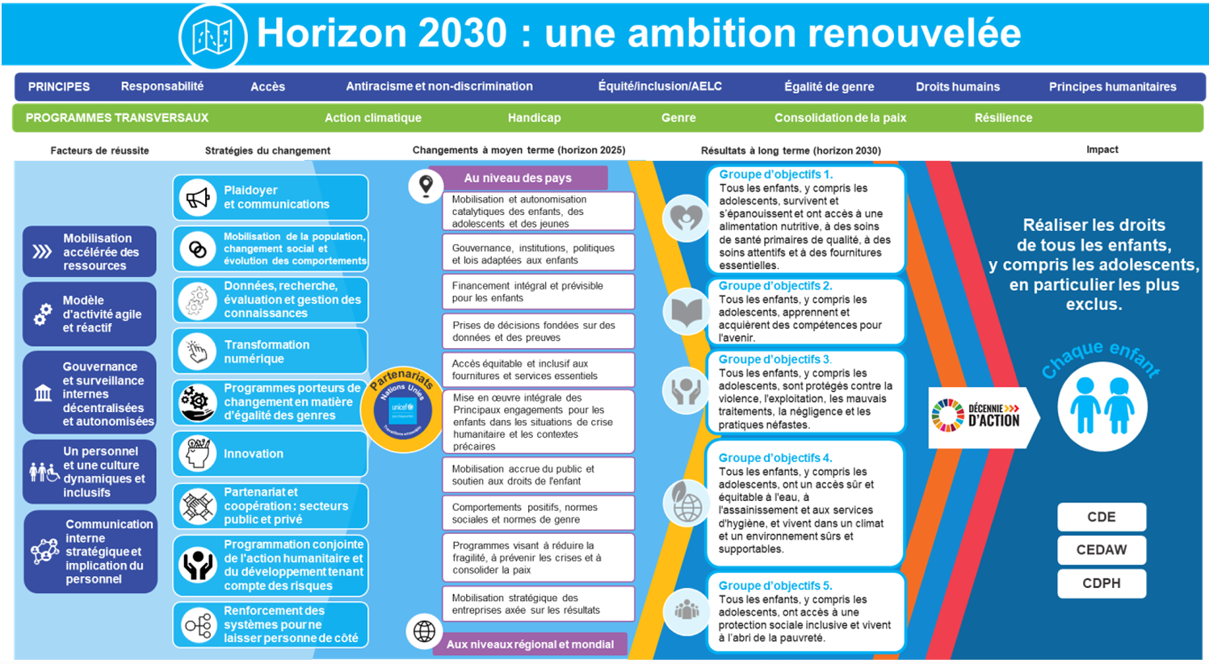
Méta synthèse des évaluations – Contexte
Contexte interne :
Pilote de BD bibliographique interactif
Nouveau Plan Stratégique Global de l’UNICEF (2022-2025) >> évolution besoin d’information
Nouveau cadre de planification au niveau global >> plus agile + evidence synthesis

Slide 11


Méta synthèse des évaluations – Fondements
Les activités de KM (rapports) prennent beaucoup de temps et demandent des compétences spécifiques>> viabilité, soutenabité >> externaliser
Paradox : jeunes diplomé(e), Universités/Lab Recherche … mais très peu de compétences mobilisable en métasynthèse
Par quels moyens/methodes transmettre nos attentes, rendre vérifiables et homogènes le process, flexible en termes de timing et de scope … et on parle de documents

Slide 12
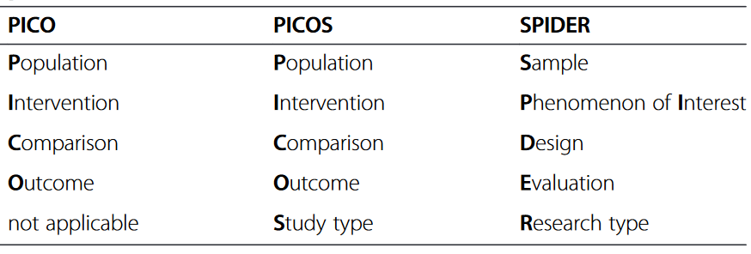
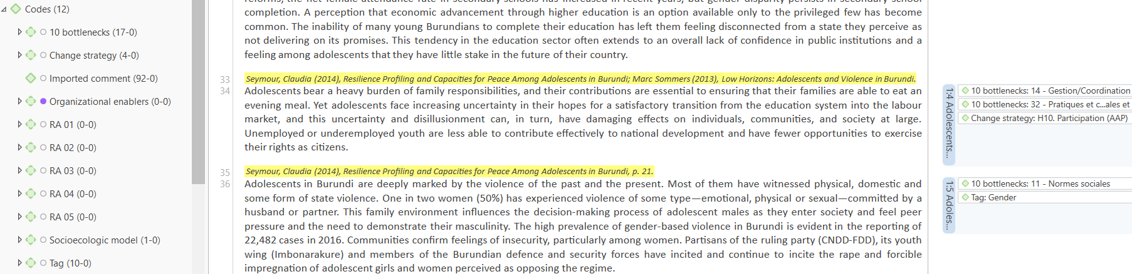
Méta synthèse des évaluations – Strategies
Adatper les approaches de Revue systematique aux besoins d’informations specifiques
Rendre auditable >> coding
Rendre possible le morcellement des taches (flexibilité timeline et scope)
Cibler les universités et Laboratoires de recherches – RH (futures partenaires de KM)
Former, accompagner, ajuster …
Experimentation et Gestion Agile

Slide 13
Méta synthèse des évaluations
Misaotra tompoko !!!
Merci !!!

Slide 14

Métasynthèse : définitions et cadrage

Slide 15
Définitions
« Une métasynthèse est un ensemble de méthodes qualitatives d’analyse secondaire dont l’apport spécifique est d’aller au-delà de la simple addition de résultats, pour obtenir une transformation de ces résultats et une réinterprétation qui permettra d’avancer plus avant dans la compréhension du phénomène étudié. »¹
Une métasynthèse s’attache à répondre à une ou des questions de recherche, à définir de manière participative. Ces questions peuvent être:
  A travers les évaluations étudiées, quelles interventions ont donné des résultats contribuant à l’atteinte des objectifs, pour quelles raisons et dans quelles circonstances? Quelles interventions n’ont pas été performantes, pour quelles raisons et dans quelles circonstances?
1. Beaucher, V. & Jutras, F. (2007). Étude comparative de la métasynthèse et de la méta-analyse qualitative. Recherches qualitatives, 27(2), 58–77. https://doi.org/10.7202/1086786ar

Slide 16




Définitions
Le résumé porte sur un document – mais la synthèse porte sur un sujet/une thématique traitée différemment dans plusieurs documents – la synthèse apporte un nouvel éclairage sur le sujet/la thématique
Une synthèse n’est PAS un résumé
Le résumé concerne un seul document – il s’agit de condenser un seul texte.
Une synthèse « synthétise » (met en commun) l’information contenue dans plusieurs documents et de ce fait, apporte une réinterprétation/une compréhension plus avancées/plus nuancée d’un sujet (« plus de sens »).
Deux notions essentielles
La synthèse répond à une commande ou à une « question de recherche »: C'est en fonction du public visé (ici le client =UNICEF) que l'on conçoit une synthèse, en tenant compte de ses attentes, de ses besoins, de l'objectif visé.
La synthèse produit des informations nouvelles (qui proviennent de la mise en commun de sources d’informations différentes).
  Sélectionner l’information, l’analyser et la classer afin de répondre à l’attente du client ou à la question de recherche
RESUME
SYNTHESE
+

Slide 17
Les grandes étapes de réalisation de la métasynthèse pour UNICEF Madagascar
Composition d’équipe pour réaliser une métasynthèse
Sélection des évaluations pour la métasynthèse
Formation des utilisateurs à Zotero (ou autre logiciel de bibliographie)
Création/adaptation de la grille de codage
Formation des utilisateurs sur le codage
Codage et assurance qualité lors du processus de codage (utilisation d’Excel)
Formation des utilisateurs à la méthodologie de la synthèse
Définir un canevas de synthèse
Préparatifs pour la synthèse (utilisation d’Excel)
Rédaction de synthèse et assurance qualité

Slide 18
1. Composition d’équipe pour réaliser une métasynthèse
Un coordinateur de projet/d’équipe
  Coordonne la distribution et le suivi des tâches entre les membres de l’équipe
  En charge de la communication interne et externe (avec le client, les partenaires)
  En charge de l’organisation des réunions/des échanges, des comptes-rendus de réunions
  Gestion d’un dossier en ligne partagé et gestion de l’archivage
Un ou deux superviseurs pour l’assurance qualité
  Ils peuvent être des codeurs/rédacteurs mais avec la responsabilité supplémentaire d’assurer les processus d’assurance qualité: relecture, vérification des codes, etc…
Des codeurs/rédacteurs de synthèse
  En charge du codage
  En charge de la rédaction de synthèse
  Participe au processus d’assurance qualité par les pairs (travail en binôme)

Slide 19
2. Sélection des évaluations pour la métasynthèse
En collaboration avec le client, définir des critères de sélection et d’inclusion des rapports d’évaluation à intégrer dans la métasynthèse
S’assurer de la qualité de chaque rapport inclus et de leur comparabilité avec les autres rapports:
  S’assurer de la comparabilité de rapports d’études scientifiques et rapports d’évaluations
  S’assurer de la comparabilité d’évaluations de thématiques techniques et évaluations programmatiques/de programmes pays
Possibilité d’assigner un « score de qualité » aux rapports d’évaluation individuels: si un rapport est de moins bonne qualité, le « poids » de ses évidences dans la métasynthèse sera diminué
L’ensemble des rapports d’évaluation sélectionné = « body of evidence », il faut faire sens du « tout », l’ensemble du matériel d’évidence avec lequel on travaille

Slide 20
Zoom méthodologique: Bibliographie et codage

Slide 21
Formation des utilisateurs à Zotero
Former les utilisateurs à la création d’une bibliothèque en ligne, et d’une bibliographie de ressources documentaires, à l’aide d’un logiciel comme Zotero
Création d’une bibliothèque virtuelle partagée (p.ex. par le coordinateur) et invitation des codeurs comme membres de la bibliothèque
Déterminer si la bibliothèque doit être ‘public’ ou ‘privée’
Création de la structure de la bibliothèque (p.ex. par le coordinateur):
  Ajouts de ‘Collections’ (p.ex. par secteurs d’évaluation, e.g. Santé, etc.)
Détermination des champs à renseigner (p.ex. Titre, Auteur, Résumé, etc.)
Ajout des références à la bibliothèque
Demander à chaque codeur principal d’ajouter la référence des évaluations dont elle/il est en charge à la bibliothèque partagée en renseignant les champs déterminés
Ajout du pdf ou de l’url du rapport
Éventuellement:
Ajout de marqueurs (tags). Ceux-ci doivent être déterminés avec le client

Slide 22
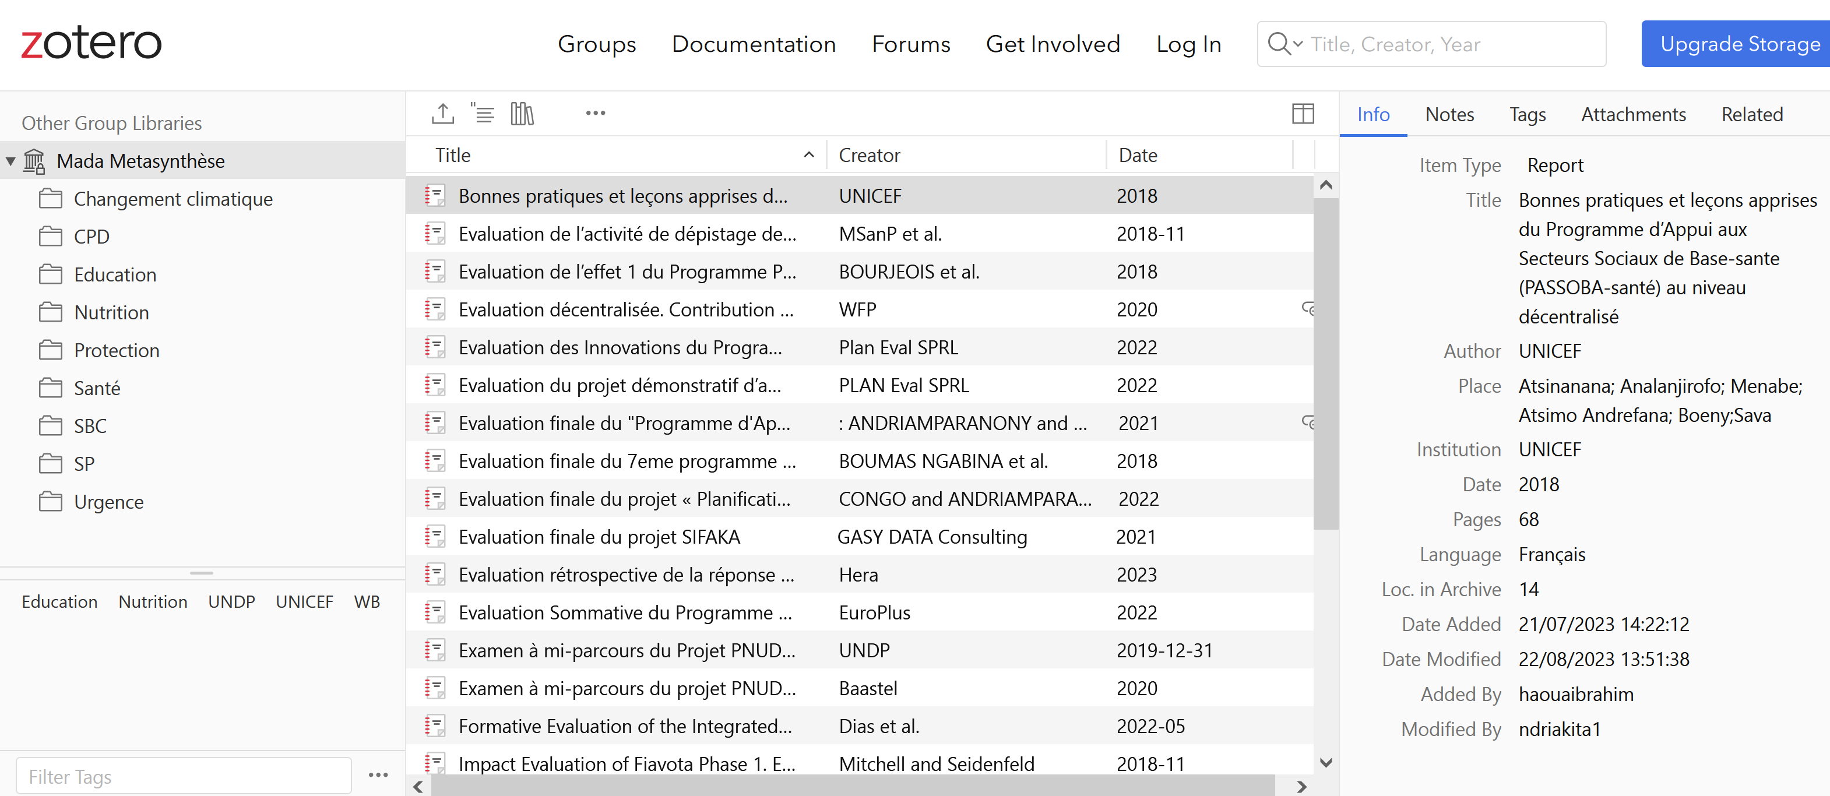
Exemple de bibliothèque Zotero

Slide 23
Création de la grille de codage
Création d’une grille de codage adaptée à la métasynthèse:
Une grille de codage est un document qui regroupe les codes organisés de manière hiérarchisée (familles de codes et sous-codes)
Le choix des codes dépend des priorités du client/des partenaires. Pour une métasynthèse d’évaluation de programmes, il convient de sélectionner comme code les éléments clés ou stratégiques de la gestion de programme
Prévoir de former les utilisateurs sur les éléments clés de gestion de projets/programme comme par exemple, la chaîne logique des résultats, et s’assurer de la bonne compréhension des concepts comme résultats court-terme (output), résultats long-terme (outcome), effet (impact), etc.
Par exemple, pour l’UNICEF, les codes renvoient aux plans stratégiques de l’UNICEF, à la gestion axée sur les résultats, etc.
Si le codage est fait en utilisant Excel, la grille de codage peut être un tableau Excel. Si le codage est fait en utilisant un logiciel d’analyse qualitative, la grille de codage est une liste de codes.

Slide 24
Adaptation de la grille de codage
Un prototype de grille de codage doit être créé en partenariat avec le client, afin d’identifier les informations qu’il désire faire ressortir des synthèses.
Ce prototype doit être testé sur 2-3 évaluations, et au besoin adapté (p.ex. rationaliser les codes, supprimer les codes qui feraient doublon, préciser l’explication des codes, etc.)
Prévoir un document d’aide au codage (« aide-mémoire ») à destination des utilisateurs, qui fournit les définitions de chaque code et sous code, et au besoin des illustrations de texte codé pour chaque code.

Slide 25
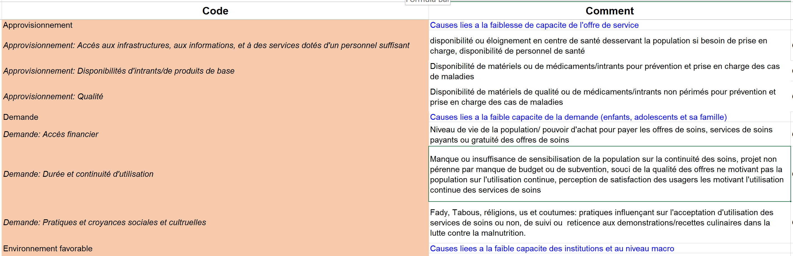
Exemple d’aide-mémoire

Slide 26
Formation des utilisateurs sur le codage
Formation des utilisateurs sur la technique du codage
Formation à l’utilisation d’Excel ou d’un logiciel d’analyse qualitative dédié pour le codage
Démonstration de la pratique du codage lors d’un atelier
Clarification des questions courantes: faut il coder tout le texte? longueur de texte codé? texte ayant deux ou plusieurs codes?, etc.
Formation des utilisateurs sur la compréhension de la grille de codage élaborée en vue de la métasynthèse
Expliquer chaque code en atelier de formation pour s’assurer d’une bonne compréhension des codes
Pratiquer le codage de manière individuel avec vérification par les pairs (en binôme ou en groupe)
Pour ces deux formations, il y a un besoin de formation théorique en ateliers mais aussi d’exercices pratiques individuels et en groupe pour maîtriser la technique de codage et les codes de la grille de codage
Allouer suffisamment de temps pour cette formation et les exercices pratiques, les échanges d’expériences et la clarification de la bonne compréhension des codes: prévoir au moins deux ou trois ateliers de travail et des exercices de codage avec revue par les pairs et les superviseurs

Slide 27
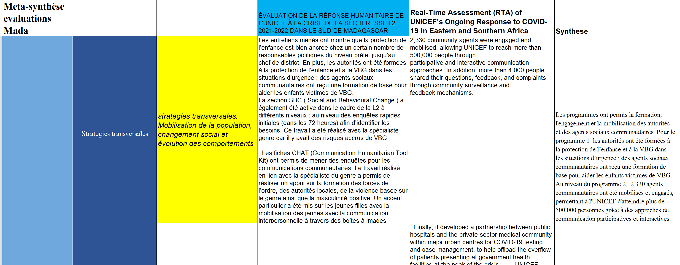
Exemple de codage

Slide 28
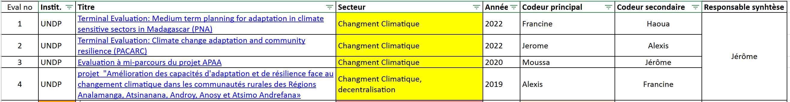
Codage et assurance qualité
Codage des rapports d’évaluation par les utilisateurs en utilisant la grille de codage sous Excel
Chaque codeur se voir attribuer un ou des rapports d’évaluation dont il/elle est le codeur principal, et des rapports d’évaluation dont il est le codeur secondaire, en binôme avec un autre codeur
On mettra en place deux niveaux d’assurance qualité, coordonnés par le coordinateur d’équipe/de projet:
Vérification du codage en binôme: les codeurs travaillent en binôme et chacun fait une vérification critique du codage de son partenaire
Vérification d’un échantillon de codage aléatoire par les superviseurs
Résolution des différences/problèmes de codage à travers des échanges et des ateliers de travail

Slide 29
Zoom méthodologique: synthétiser les informations en une métasynthèse

Slide 30
Principes méthodologiques de la synthèse de plusieurs documents
Les grands principes de la synthèse sont les suivants:
  la synthèse porte sur une thématique traitée différemment dans plusieurs documents alors que le résumé porte sur un seul document
  la synthèse est un nouveau texte produit par l’utilisateur (et non pas un copié/collé de fragments de textes existants);
  la synthèse produit une vision nouvelle de la thématique en comparant et contrastant les points de vue existant dans différent documents
Il y a un besoin de formation théorique en ateliers mais aussi d’exercices pratiques individuels et en groupe pour maîtriser la technique de la synthèse et répondre aux questions des utilisateurs
  Dans le cadre d’un exercice pratique, envisager que tout le groupe de codeurs réalise la synthèse d’un même ensemble de rapport d’évaluation afin de partager les expériences et les questions

Slide 31
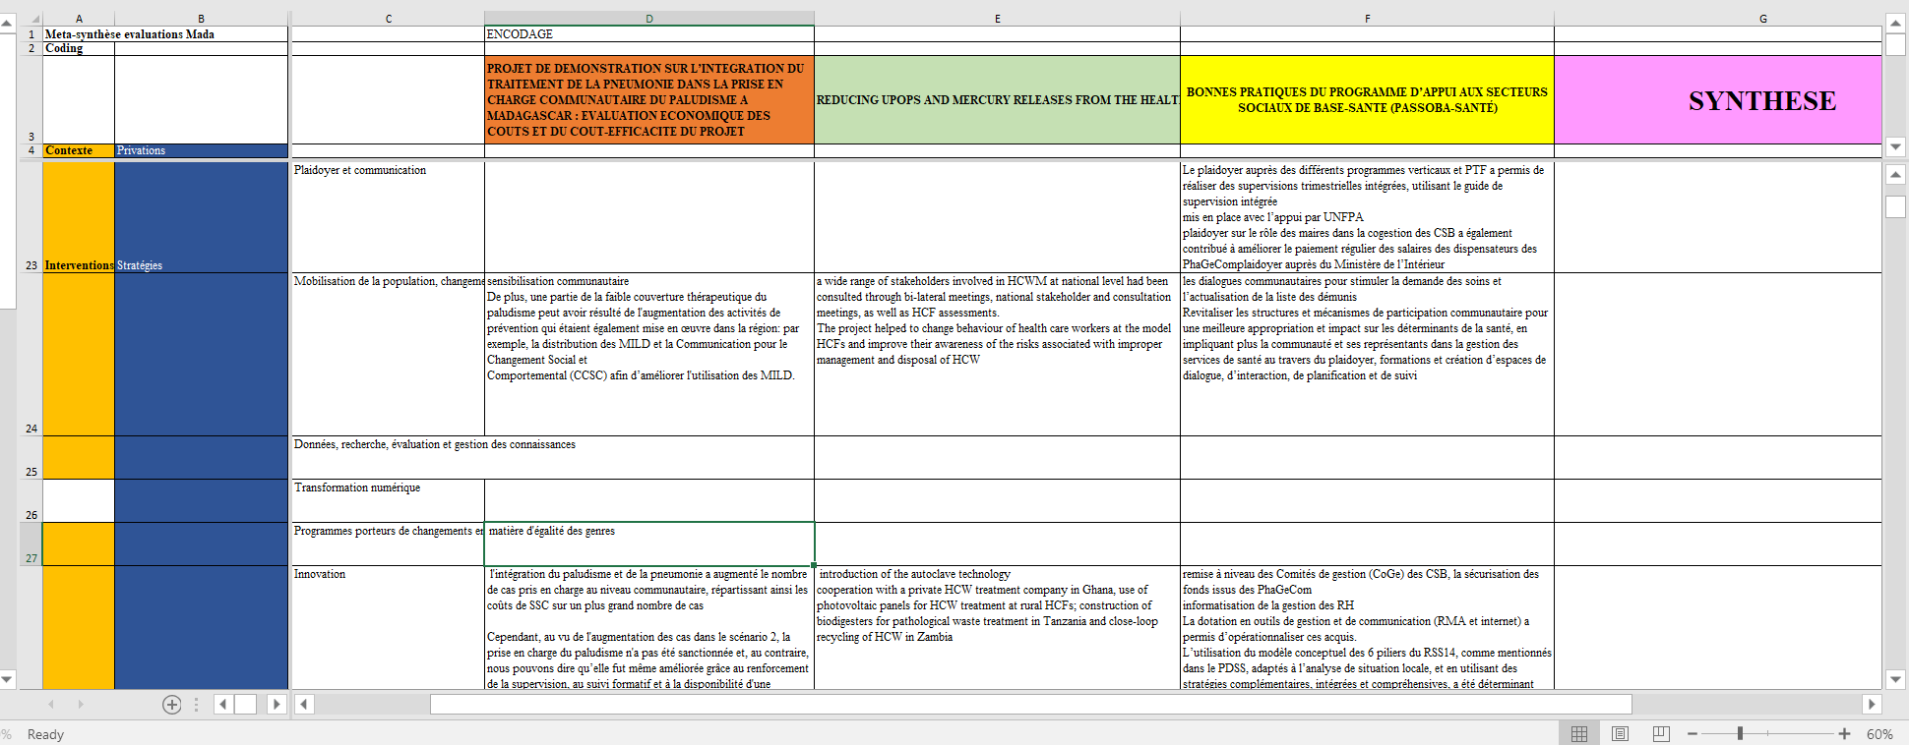
Etape 1 : synthèse de codes
Selon la méthodologie de synthèse, effectuer une synthèse de codes ligne par ligne (synthèse horizontale) dans l’Excel, dans une colonne dédiée en identifiant le « fil rouge ».
L’ensemble des informations synthétisée dans la colonne synthèse vont fournir les informations pour rédiger – de façon structurée – la métasynthèse

Slide 32
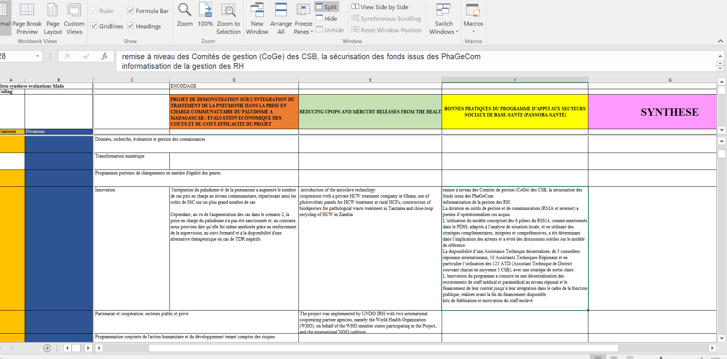
[Les programmes santé mis en oeuvre à Madagascar sur la période 2013-2016] ont permis de tester un certain nombre d'innovations en soutien au système de santé. On trouve des innovations en matière d'organisation des soins (par exemple l'intégration des parcours de soins pour le paludisme et la pneumonie), en matière d'administration des ressources du système (par exemple décentralisation des recrutements de staff médical et paramédical au niveau régional et le financement de leur contrat jusqu’à leur intégration) ou bien encore des innovations technologiques (technologie de recyclage des déchets biomédicaux; outils opérationnels de gestion pour les équipes cadre de district).

Slide 33
De la synthèse de code à la synthèse générale
On reprend chaque synthèse de code dans un nouveau document et on procède à la synthèse générale.
On organise les idées selon un plan logique.
On relit l’ensemble et on complète la narration:
  Ajouter les éléments de transitions entre les sections (pour un narratif cohérent)
  Ajouter des informations additionnelles en cas de besoin pour faciliter la compréhension du lecteur qui n’a pas lu les rapports d’évaluations. Au besoin, retourner dans les rapports d’évaluation prendre des informations additionnelles.
  S’assurer qu’on répond à la question de recherche/la commande du client
  La qualité de la synthèse dépend de la qualité du codage!

Slide 34
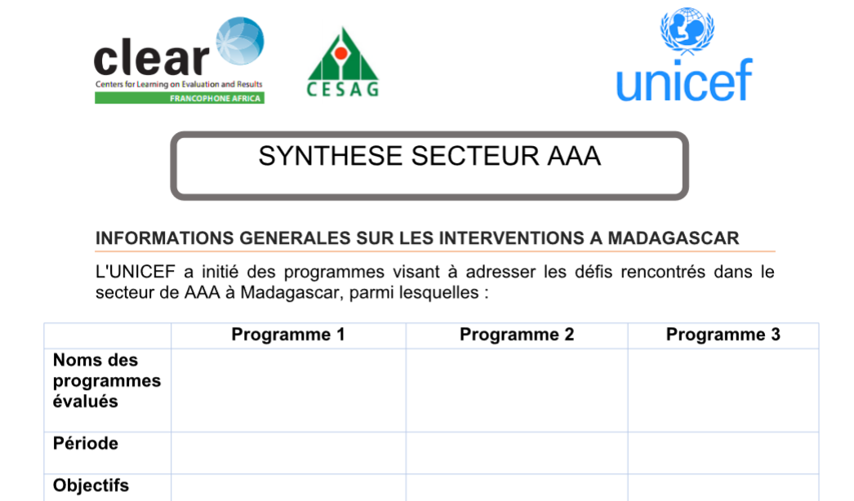
Canevas de métasynthèse
Canevas de synthèse: Il est important d’obtenir des synthèses qui soient harmonisées sur le fond (le style d’écriture) et la forme (le formatage et la présentation) même si elles sont rédigées par des individus différents avec leur style propre.
Pour contribuer à cette harmonisation des synthèse, il est nécessaire d’avoir un canevas détaillé de la synthèse, qui définit les titres des sections, et le style de rédaction.

Slide 35
Leçons apprises
Comparabilité des rapports/évaluations par secteur, et ‘matching’ avec la grille de codage
Cohérence de la grille de codage: S’assurer d’avoir une grille de codage qui correspond au besoin du client, mais aussi compréhensible pour les codeurs (éviter les doublons)
La qualité des synthèses dépend de la qualité des codages. La bonne compréhension des codes: si les codes ne sont pas bien compris les utilisateurs ne feront pas à un codage de qualité
La bonne compréhension du cycle du projet et de la chaîne de résultats du projet. Par exemple la différence entre outputs et outcomes
Trouver « le fil rouge » lors de la rédaction de la synthèse, à travers un bon équilibre des éléments comparés et contrastés à travers les différents rapports d’évaluations

Slide 36
Facteurs de succès
La formation soutenue et répétée en plusieurs ateliers, théorique et pratique, des utilisateurs
Ne pas passer à l’étape de la rédaction de la synthèse avant d’avoir maîtrisé la méthodologie du codage
Les deux niveaux d’assurance qualité:
  En binôme
  Par des superviseurs qui sont plus expérimentés

Slide 37
Partage experience

Slide 38
Facteurs de succès
Défis rencontrés
Apprentissage Continu
Leçons Apprises

Slide 39

MERCI POUR VOTRE ATTENTION

